Slide 1
대곡교
수위 예측 AI
성능 개선 결과 3
( 시계열 )

Slide 2
※ 강우 이벤트 전부 학습으로 사용

Slide 3
관심 수위 : 궁내교 ( 2 ) 대곡교 ( 3.8 )
smoothing : 궁내교 ( 1 ) 대곡교 ( 2 )
learning_rate = 0.0001
Loss_function = MSE
Seq_length = 36 ( 6시간 )
Num_of_layer = 12 ( 각 LSTM 3개 처리 )
MIET 학습 데이터 기본 설정
홍수통제소 API 호출 → MIET 활용 강우 이벤트 추출
time | 서울시 (대곡교) | 성남시 (성남북초교) | 광주시 (남한산초교) | 성남시 (대장동) | 성남시 (구미초교) | 성남시 (한국학중앙연구원) | 성남시 (궁내교)_WL | 성남시 (궁내교)_Q | 서울시 (대곡교)_WL | 서울시 (대곡교)_Q | 대곡교_Ti | 궁내교_Ti
2014-07-24 15:30:00 | 0.0 | 0.0 | 0.0 | 0.0 | 0.0 | 0.0 | 1.12 | 5.11 | 2.17 | 40.56 | 0.0 | 0.0
학습 : ~ 2022 68번 ( 988개 )
검증 : ~ 2024 96번 ( 282개 )
테스트 : ~ 2025 109번 ( 142개 )
학습 : 총 1420개 中 1412개 데이터 파일 학습데이터로 사용 ( 결측 데이터 5개 )
검증 : 학습 데이터에서 제외한 3개 데이터 사용 ++ 학습에서 검증에 사용된 3개 데이터 사용

Slide 4
seq_length = 36
+ num_of_layer 조정

Slide 5
* model_(gn/dg)_l12
0. num_of_layer =12

Slide 6
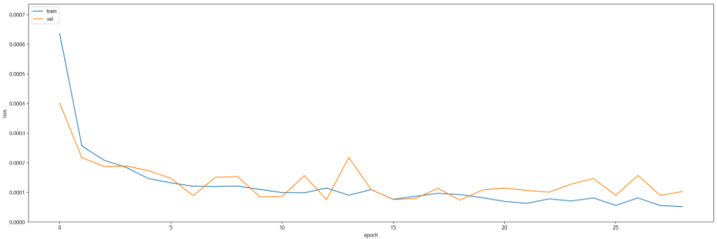
num_of_layer =12 학습 코드 - 대곡교
Train : Valid : Test = 7 : 2 : 1 비율로 학습 진행
일괄 예측 수행 결과
Train Chart
Train (23111 건) | MAE | MAPE | RMSE | NSE | CoR2 | QER
 | 0.0348 | 0.0167 | 0.0545 | 0.977872 | 0.981024 | 1.489537
Valid (6282 건) | MAE | MAPE | RMSE | NSE | CoR2 | QER
 | 0.0314 | 0.0141 | 0.0533 | 0.970796 | 0.973404 | 0.382375
Test (5472 건) | MAE | MAPE | RMSE | NSE | CoR2 | QER
 | 0.0297 | 0.0136 | 0.0621 | 0.945628 | 0.946119 | 5.689971

Slide 7
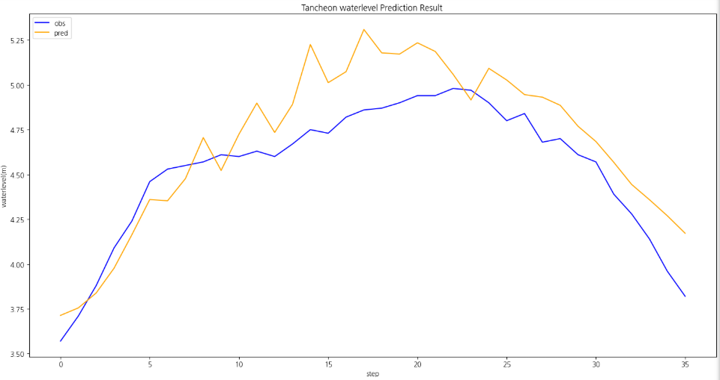
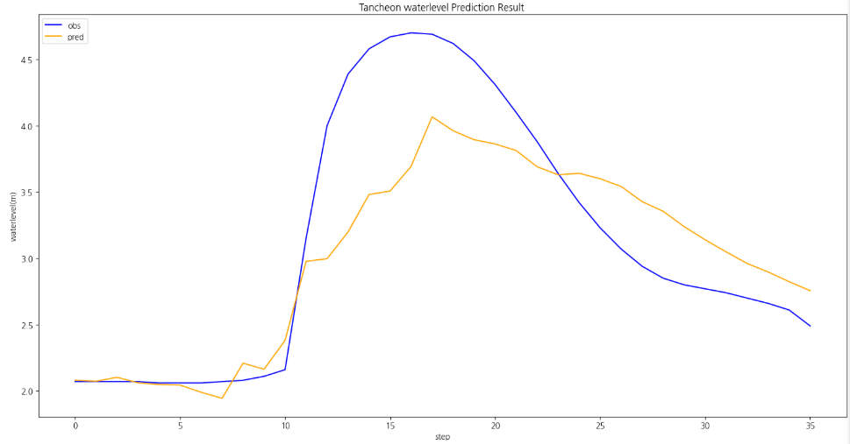
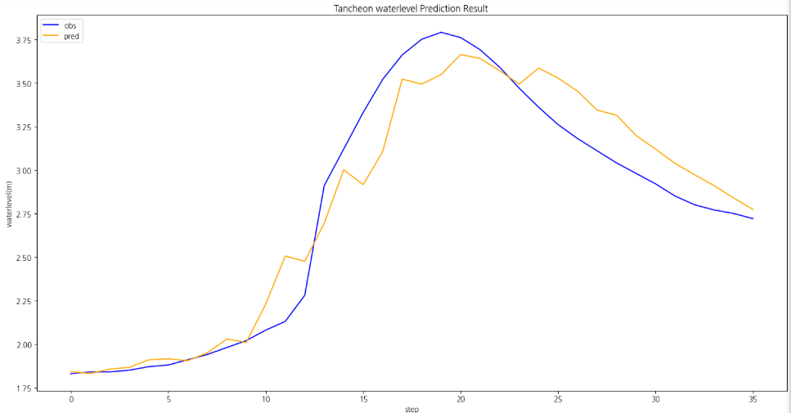
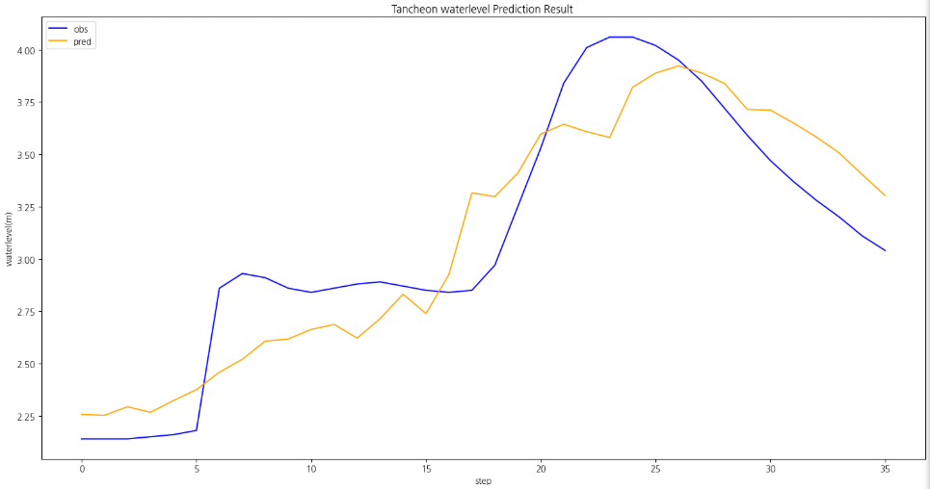
num_of_layer =12 예측 코드 - 대곡교
 | 대곡교
testdata_220712 | r2 : 0.6571355333013245 mse : 0.04801457060069652 mae : 0.19200435611936775 rmse : 0.21912227317344196
testdata_230711 | r2 : 0.7198263671371292 mse : 0.2550023667304158 mae : 0.3688772605525123 rmse : 0.5049775903249726
testdata_250716 | r2 : 0.9231141326275117 mse : 0.03550482569334603 mae : 0.14576794703801474 rmse : 0.18842724243947856
testdata_250814 | r2 : 0.8274971285050222 mse : 0.059875573660618985 mae : 0.213871206442515 rmse : 0.24469485826355034
testdata_220712
testdata_230711
증설 전
증설 후
testdata_250716
testdata_250814

Slide 8
* model_(gn/dg)_mae_l12
0-1. num_of_layer =12
+ MAE

Slide 9
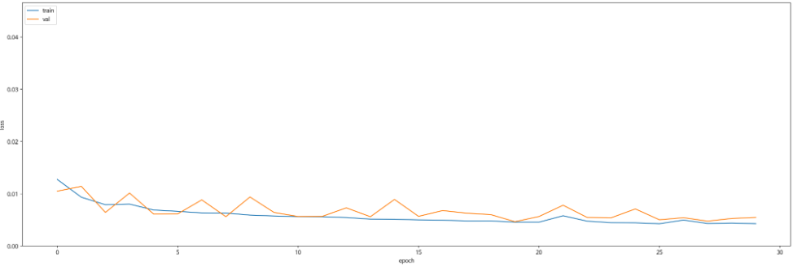
num_of_layer =12
loss_function = MAE 학습 코드 - 대곡교
Train : Valid : Test = 7 : 2 : 1 비율로 학습 진행
일괄 예측 수행 결과
Train Chart
Train (23111 건) | MAE | MAPE | RMSE | NSE | CoR2 | QER
 | 0.0311 | 0.0144 | 0.0599 | 0.973250 | 0.975980 | 1.864916
Valid (6282 건) | MAE | MAPE | RMSE | NSE | CoR2 | QER
 | 0.0289 | 0.0129 | 0.0543 | 0.969639 | 0.970755 | 0.981632
Test (5472 건) | MAE | MAPE | RMSE | NSE | CoR2 | QER
 | 0.0271 | 0.0120 | 0.0682 | 0.934381 | 0.936408 | 5.370354

Slide 10
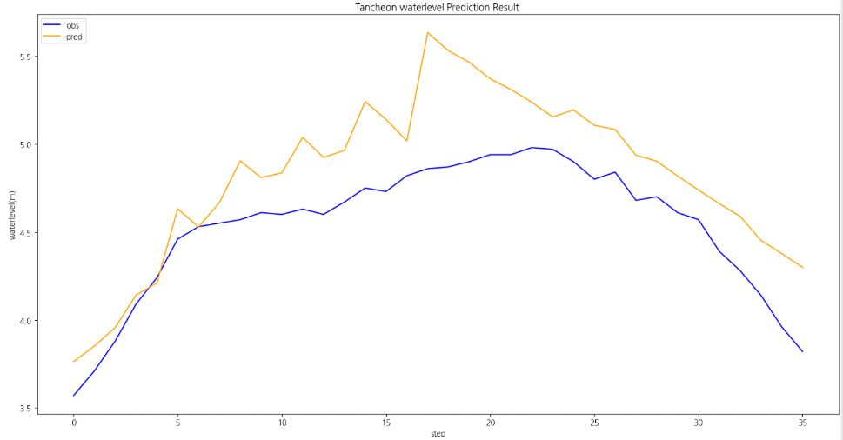
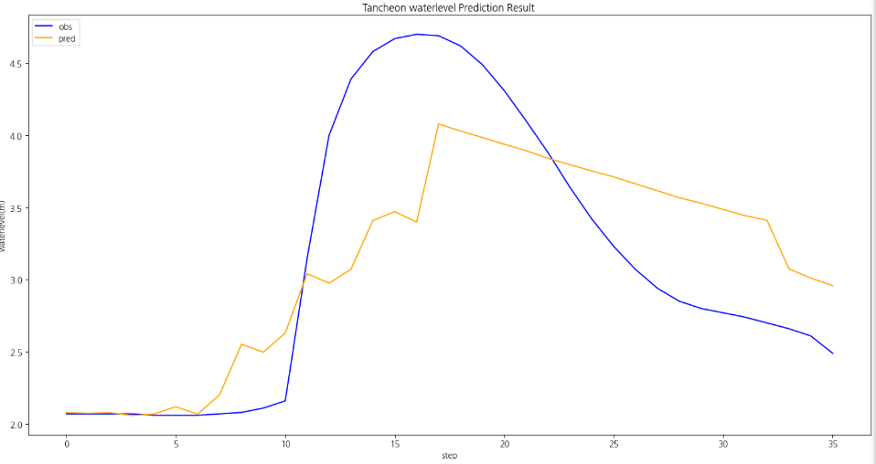
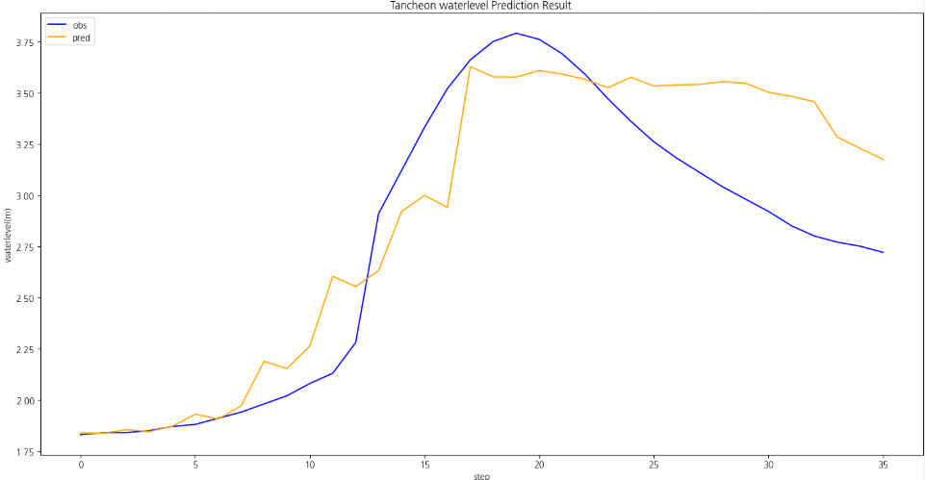
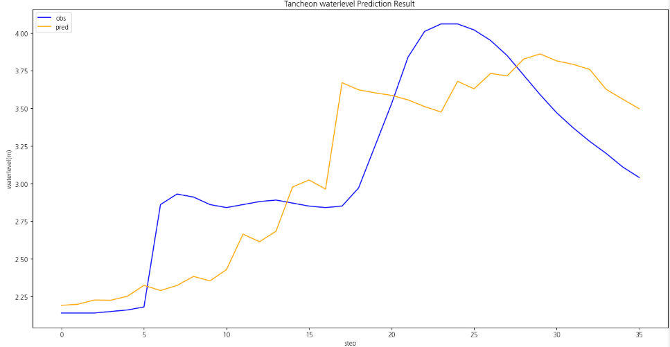
num_of_layer =12
loss_function = MAE 예측 코드 - 대곡교
 | 대곡교
testdata_220712 | r2 : 0.2091296404860017 mse : 0.11075309459307643 mae : 0.28849312014049944 rmse : 0.3327958752645177
testdata_230711 | r2 : 0.5920753404002524 mse : 0.3712760283068737 mae : 0.47554510619905266 rmse : 0.6093242390606775
testdata_250716 | r2 : 0.7620351947859629 mse : 0.10988884198110321 mae : 0.25544776280721027 rmse : 0.331494859660151
testdata_250814 | r2 : 0.5902563975559536 mse : 0.14222159340008522 mae : 0.32031501584582855 rmse : 0.377122782923659
testdata_220712
testdata_230711
증설 전
증설 후
testdata_250716
testdata_250814

Slide 11
* model_(gn/dg)_l18
1. num_of_layer =18

Slide 12
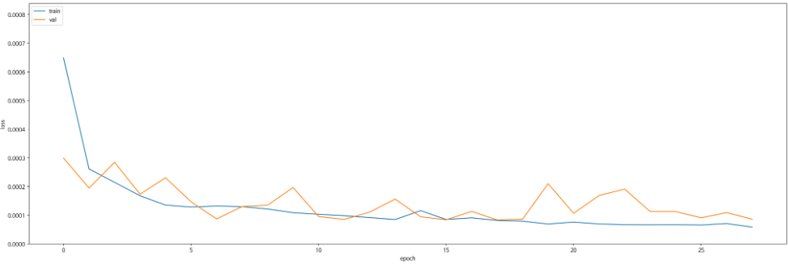
num_of_layer =18 학습 코드 - 대곡교
Train : Valid : Test = 7 : 2 : 1 비율로 학습 진행
일괄 예측 수행 결과
Train Chart
Train (23111 건) | MAE | MAPE | RMSE | NSE | CoR2 | QER
 | 0.0384 | 0.0182 | 0.0604 | 0.972778 | 0.974865 | 4.641500
Valid (6282 건) | MAE | MAPE | RMSE | NSE | CoR2 | QER
 | 0.0376 | 0.0174 | 0.0569 | 0.966656 | 0.967987 | 2.900384
Test (5472 건) | MAE | MAPE | RMSE | NSE | CoR2 | QER
 | 0.0363 | 0.0169 | 0.0677 | 0.935354 | 0.937525 | 8.181360

Slide 13
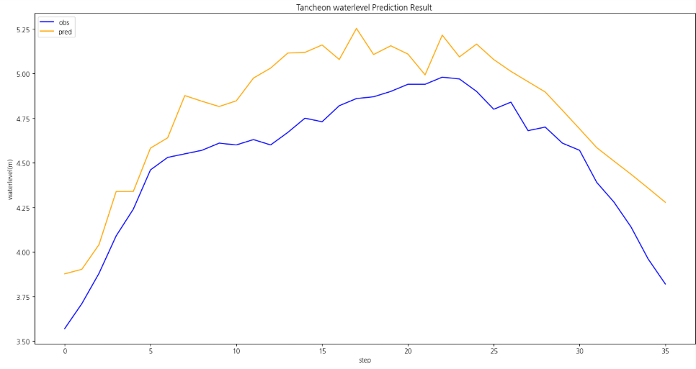
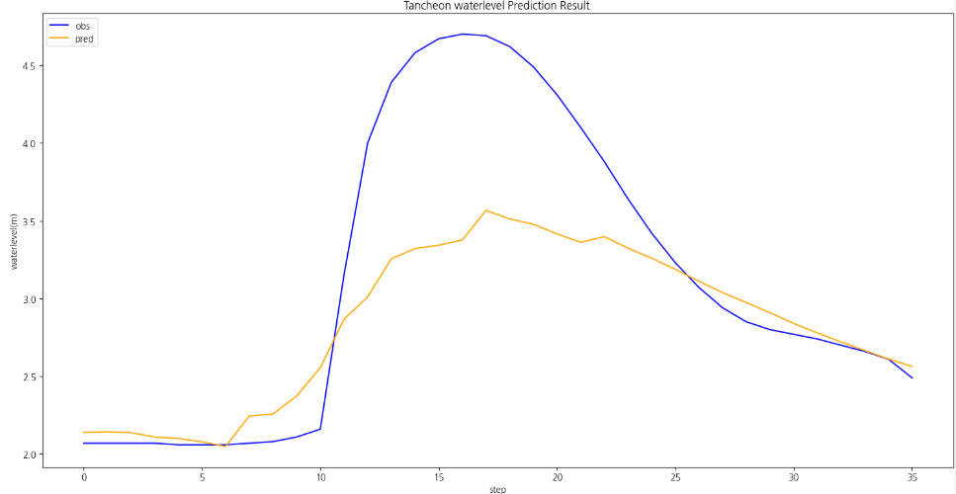
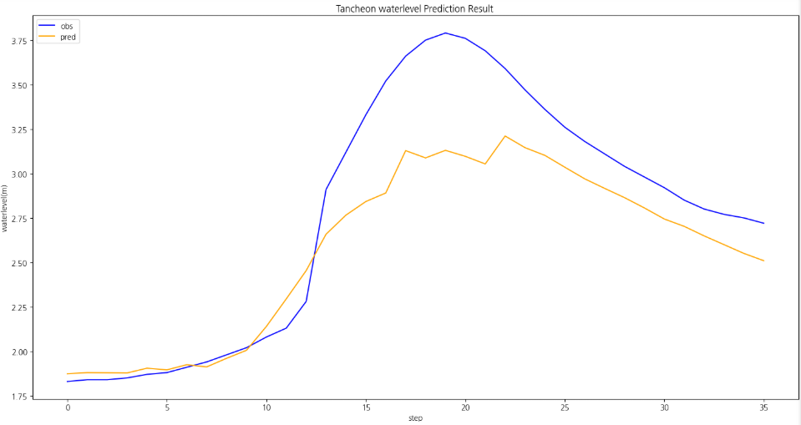
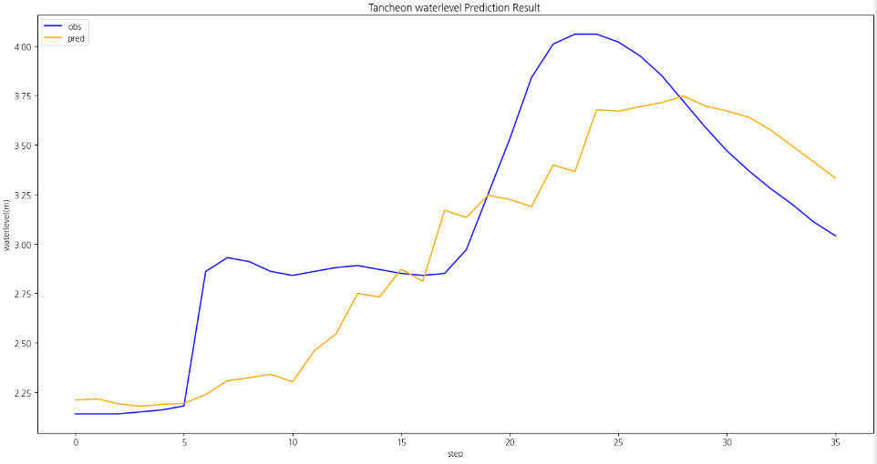
num_of_layer =18 예측 코드 - 대곡교
 | 대곡교
testdata_220712 | r2 : 0.46494493229205325 mse : 0.0749288474570961 mae : 0.253041501575046 rmse : 0.27373134175153585
testdata_230711 | r2 : 0.6025684964802238 mse : 0.36172559485772043 mae : 0.3919211355845134 rmse : 0.6014362766392799
testdata_250716 | r2 : 0.7837896284275703 mse : 0.09984294667032062 mae : 0.23748457458284167 rmse : 0.3159793453223179
testdata_250814 | r2 : 0.6523937960110676 mse : 0.12065376472549574 mae : 0.27478178872002496 rmse : 0.3473525078727599
testdata_220712
testdata_230711
증설 전
증설 후
testdata_250716
testdata_250814

Slide 14
* model_(gn/dg)_l36
2. num_of_layer = 36

Slide 15
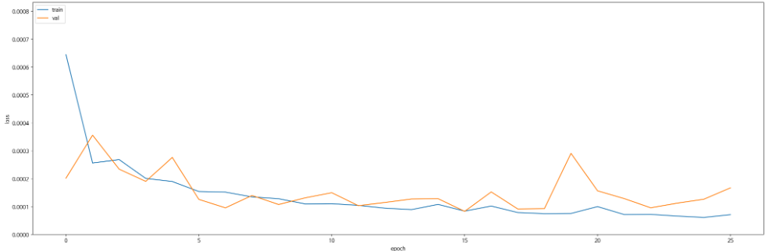
num_of_layer =36 학습 코드 - 대곡교
Train : Valid : Test = 7 : 2 : 1 비율로 학습 진행
일괄 예측 수행 결과
Train Chart
Train (23111 건) | MAE | MAPE | RMSE | NSE | CoR2 | QER
 | 0.0337 | 0.0160 | 0.0561 | 0.976522 | 0.978192 | 4.313771
Valid (6282 건) | MAE | MAPE | RMSE | NSE | CoR2 | QER
 | 0.0358 | 0.0163 | 0.0567 | 0.966926 | 0.968519 | 3.448825
Test (5472 건) | MAE | MAPE | RMSE | NSE | CoR2 | QER
 | 0.0314 | 0.0144 | 0.0628 | 0.944348 | 0.945049 | 6.891850

Slide 16
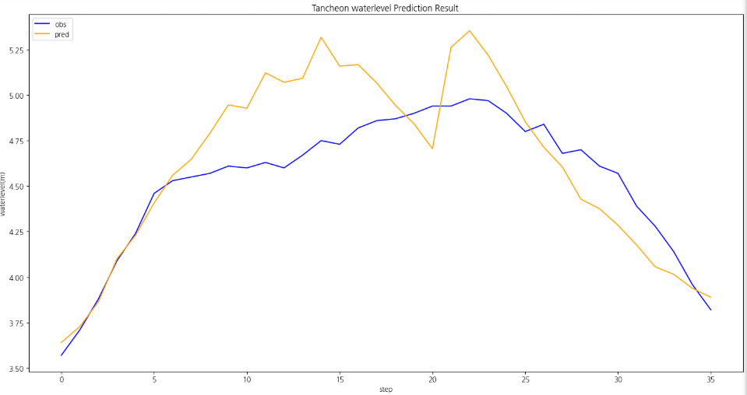
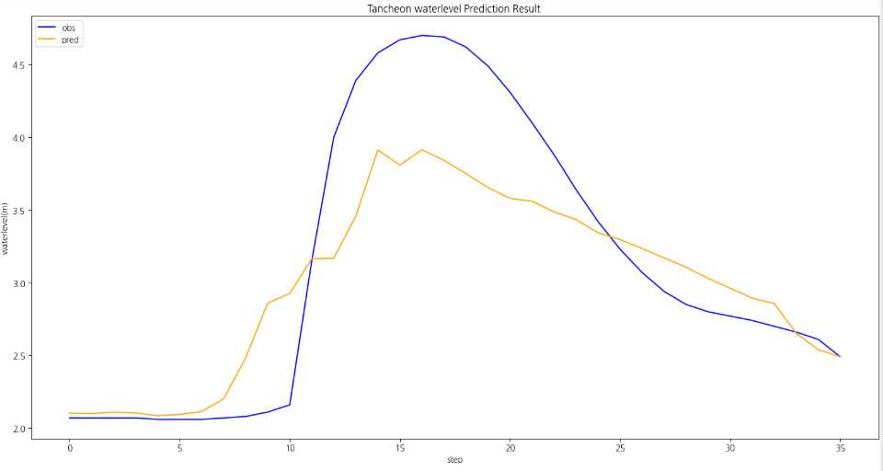
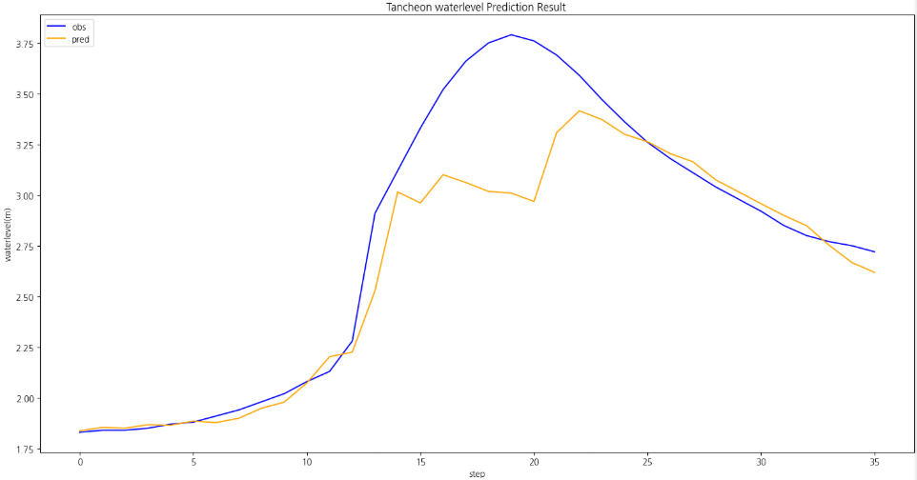
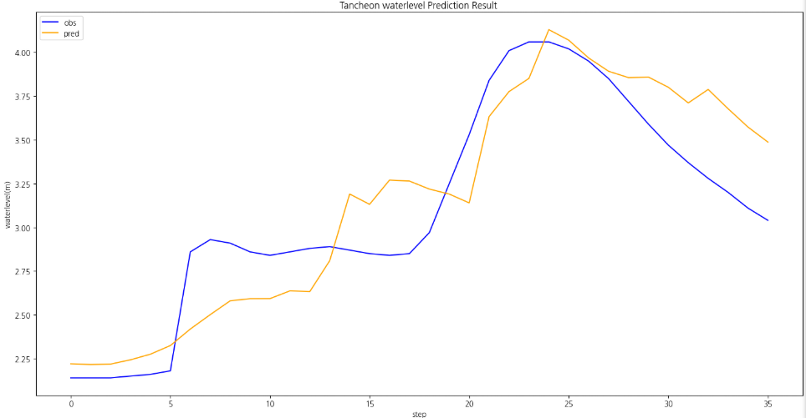
num_of_layer =36 예측 코드 - 대곡교
 | 대곡교
testdata_220712 | r2 : 0.5347686030011513 mse : 0.06515077509181906 mae : 0.2023961880471971 rmse : 0.2552464986866991
testdata_230711 | r2 : 0.749784161153433 mse : 0.22773603085819336 mae : 0.34499009158876204 rmse : 0.47721696413496595
testdata_250716 | r2 : 0.8294799701303481 mse : 0.07874378146005706 mae : 0.1590827772352431 rmse : 0.28061322395791877
testdata_250814 | r2 : 0.7660424705680733 mse : 0.08120642378620117 mae : 0.24448778284920586 rmse : 0.2849674082876868
testdata_220712
testdata_230711
증설 전
증설 후
testdata_250716
testdata_250814

Slide 17
seq_length = 36 +
num_of_layer = 12 이 제일 나음

Slide 18
Loss_function = MAE
Learning_rate = 0.0005

Slide 19
* model_(gn/dg)_l12
1. num_of_layer = 12

Slide 20
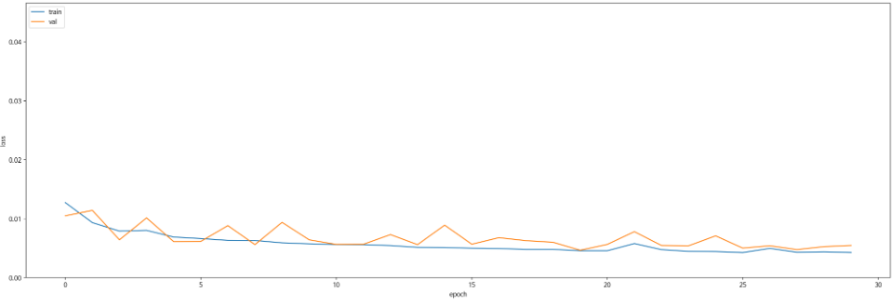
num_of_layer = 12
학습 코드 - 대곡교
Train : Valid : Test = 7 : 2 : 1 비율로 학습 진행
일괄 예측 수행 결과
Train Chart
Train (23111 건) | MAE | MAPE | RMSE | NSE | CoR2 | QER
 | 0.0311 | 0.0144 | 0.0599 | 0.973250 | 0.975980 | 1.864916
Valid (6828 건) | MAE | MAPE | RMSE | NSE | CoR2 | QER
 | 0.0289 | 0.0129 | 0.0543 | 0.969639 | 0.970755 | 0.981632
Test (5472 건) | MAE | MAPE | RMSE | NSE | CoR2 | QER
 | 0.0271 | 0.0120 | 0.0682 | 0.934381 | 0.936408 | 5.370354

Slide 21
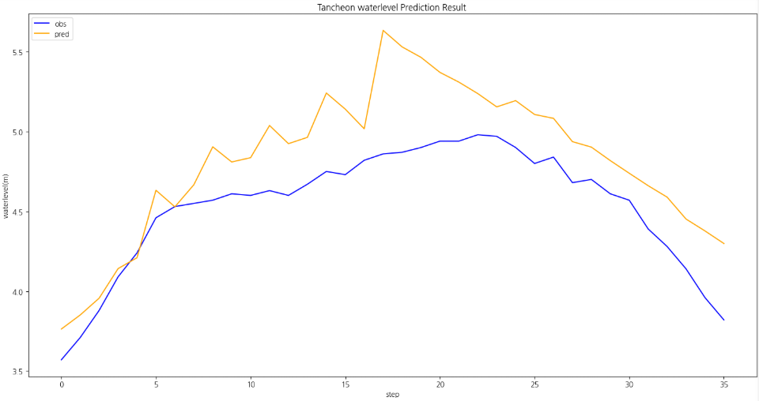
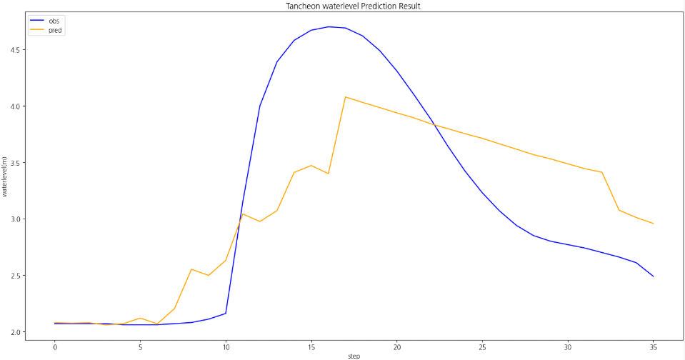
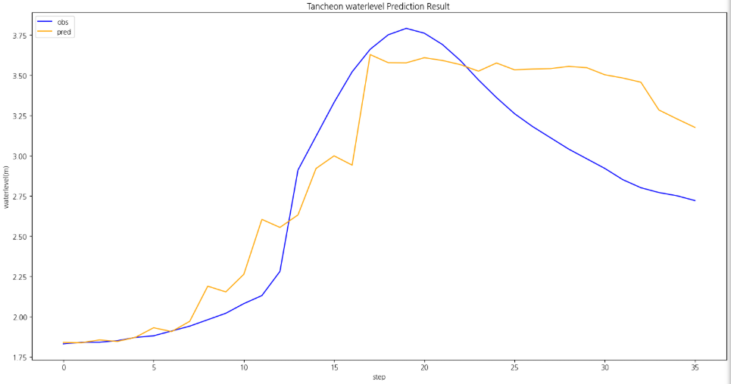
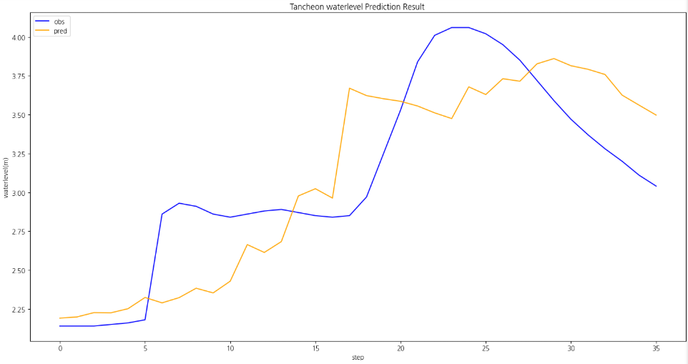
num_of_layer = 12
예측 코드 - 대곡교
 | 대곡교
testdata_220712 | r2 : 0.2091296404860017 mse : 0.11075309459307643 mae : 0.28849312014049944 rmse : 0.3327958752645177
testdata_230711 | r2 : 0.5920753404002524 mse : 0.3712760283068737 mae : 0.47554510619905266 rmse : 0.6093242390606775
testdata_250716 | r2 : 0.7620351947859629 mse : 0.10988884198110321 mae : 0.25544776280721027 rmse : 0.331494859660151
testdata_250814 | r2 : 0.5902563975559536 mse : 0.14222159340008522 mae : 0.32031501584582855 rmse : 0.377122782923659
testdata_220712
testdata_230711
증설 전
증설 후
testdata_250716
testdata_250814

Slide 22
* model_(gn/dg)_l18
2. num_of_layer = 18

Slide 23
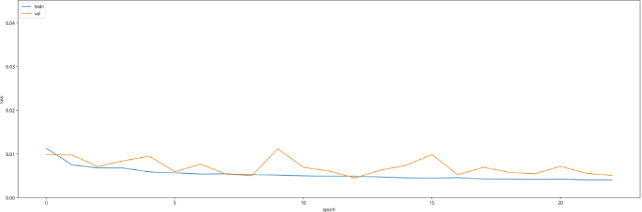
num_of_layer = 18
학습 코드 - 대곡교
Train : Valid : Test = 7 : 2 : 1 비율로 학습 진행
일괄 예측 수행 결과
Train Chart
Train (23111 건) | MAE | MAPE | RMSE | NSE | CoR2 | QER
 | 0.0319 | 0.0145 | 0.0653 | 0.968229 | 0.970063 | 13.060085
Valid (6828 건) | MAE | MAPE | RMSE | NSE | CoR2 | QER
 | 0.0281 | 0.0124 | 0.0555 | 0.968298 | 0.969206 | 1.881732
Test (5472 건) | MAE | MAPE | RMSE | NSE | CoR2 | QER
 | 0.0267 | 0.0118 | 0.0682 | 0.934294 | 0.935146 | 3.396203

Slide 24
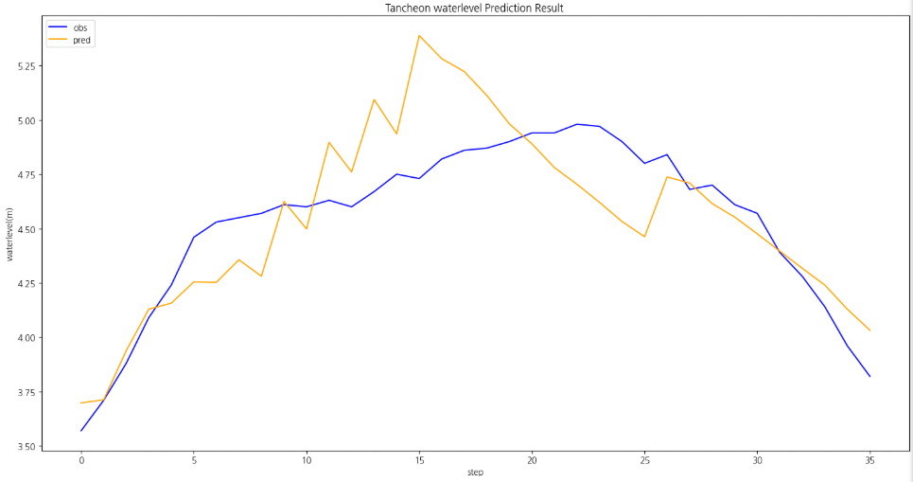
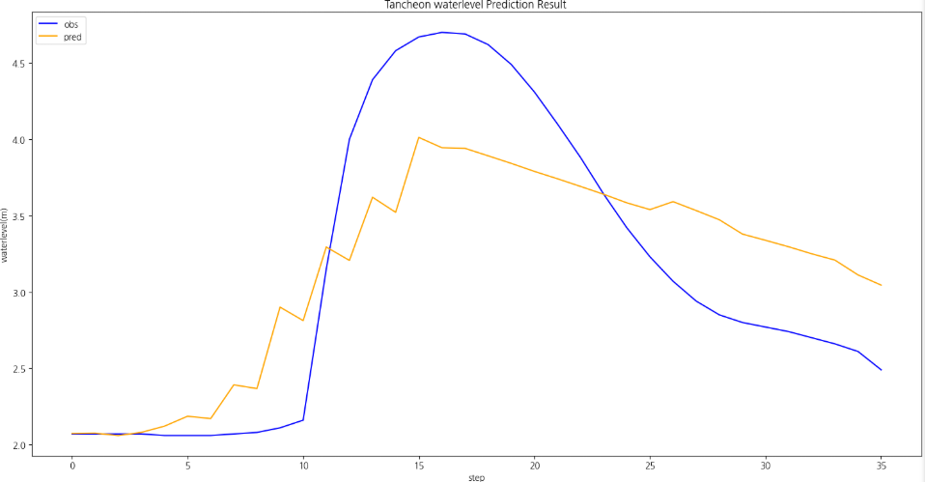
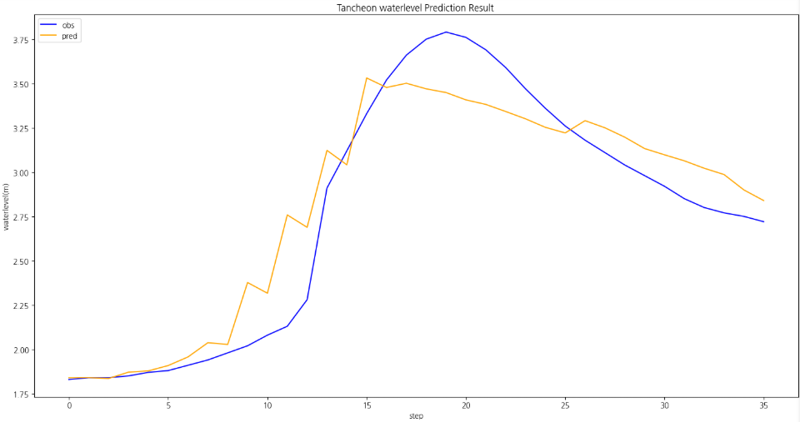
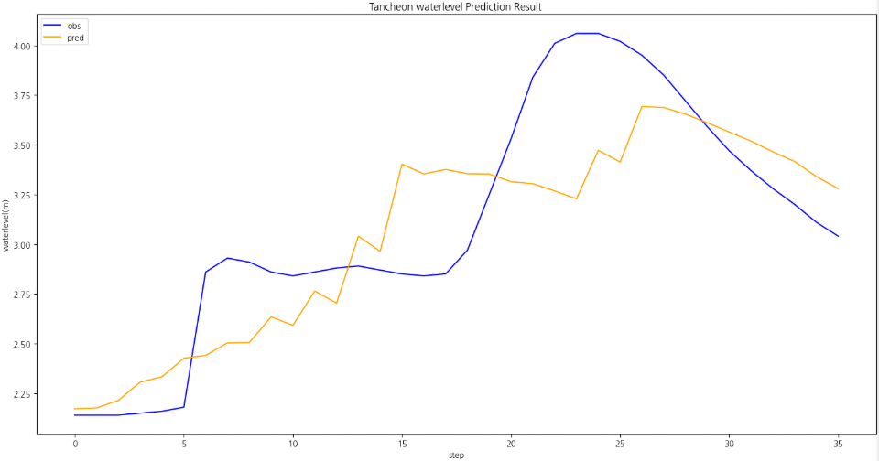
num_of_layer = 18
예측 코드 - 대곡교
 | 대곡교
testdata_220712 | r2 : 0.5988864025277925 mse : 0.05617175010921909 mae : 0.18513488743040302 rmse : 0.23700580184716807
testdata_230711 | r2 : 0.6995342686744681 mse : 0.27347138924702724 mae : 0.43939690192540487 rmse : 0.5229449198979059
testdata_250716 | r2 : 0.8985794355496304 mse : 0.04683460804422999 mae : 0.16922600640190966 rmse : 0.2164130496163066
testdata_250814 | r2 : 0.6443384065170401 mse : 0.12344978233862086 mae : 0.2827947984801398 rmse : 0.3513542120689901
testdata_220712
testdata_230711
증설 전
증설 후
testdata_250716
testdata_250814

Slide 25
Loss_function = MAE
Learning_rate = 0.0005 은
num_of_layer = 18 이 제일 나음

Slide 26
관심 수위 : 궁내교 ( 2 ) 대곡교 ( 3.8 )
smoothing : 궁내교 ( 1 ) 대곡교 ( 2 )
learning_rate = 0.0001
Loss_function = MSE
Seq_length = 36 ( 6시간 )
Num_of_layer = 12 ( 각 LSTM 3개 처리 )
결론
num_of_layer = 12

